Slide 1
Наши интересные дела

Slide 2
Хореографическая группа «Эйч ди круф»

Slide 3
Ансамбль «Тело в шляпе»

Slide 4
Ведущие на концерте к «Дню матери»

Slide 5
Репетиция к «Дню студента»

Slide 6
Репетиция к Артпрофи

Slide 7
Ведущие. Посвящение в студенты

Slide 8
Посвящение в студенты Экономическое отделение

Slide 9
Посвящение в студенты отделения механизации и автоматизации сельского хозяйства

Slide 10
Посвящение в студенты

Slide 11
Посвящение в студенты

Slide 12
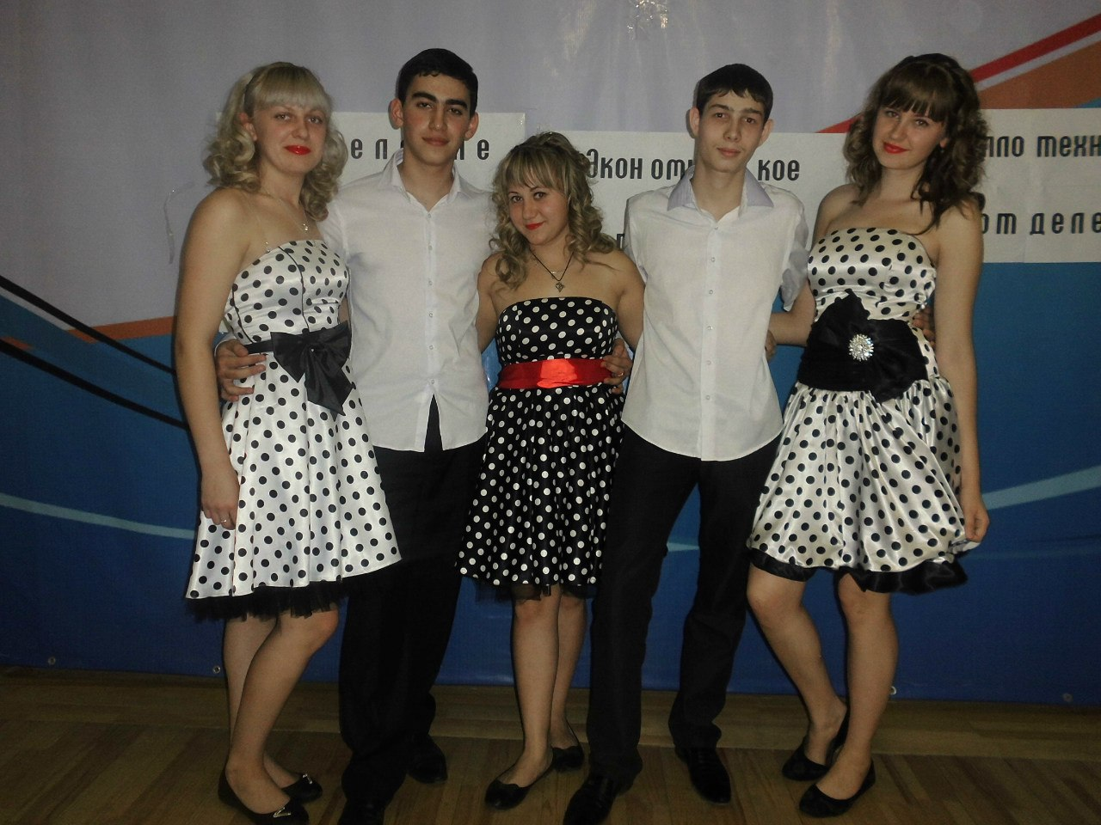
Концерт посвящённый Дню пожилого человека

Slide 13
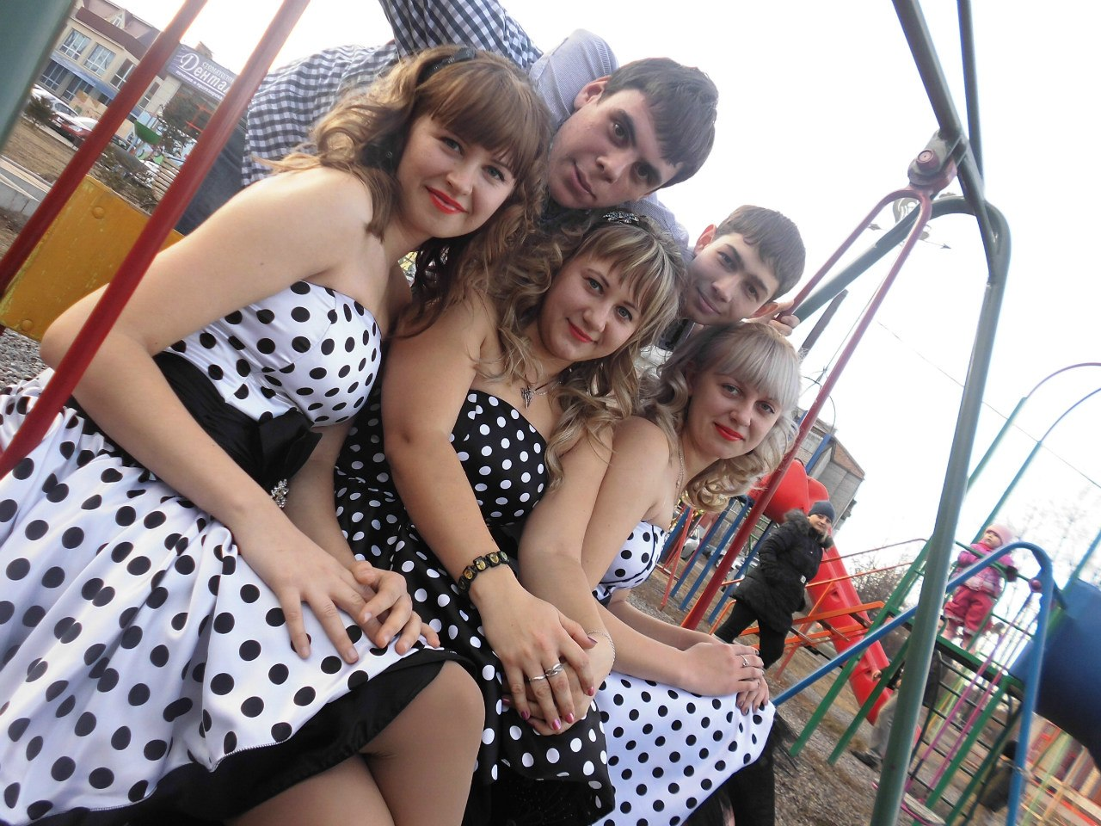
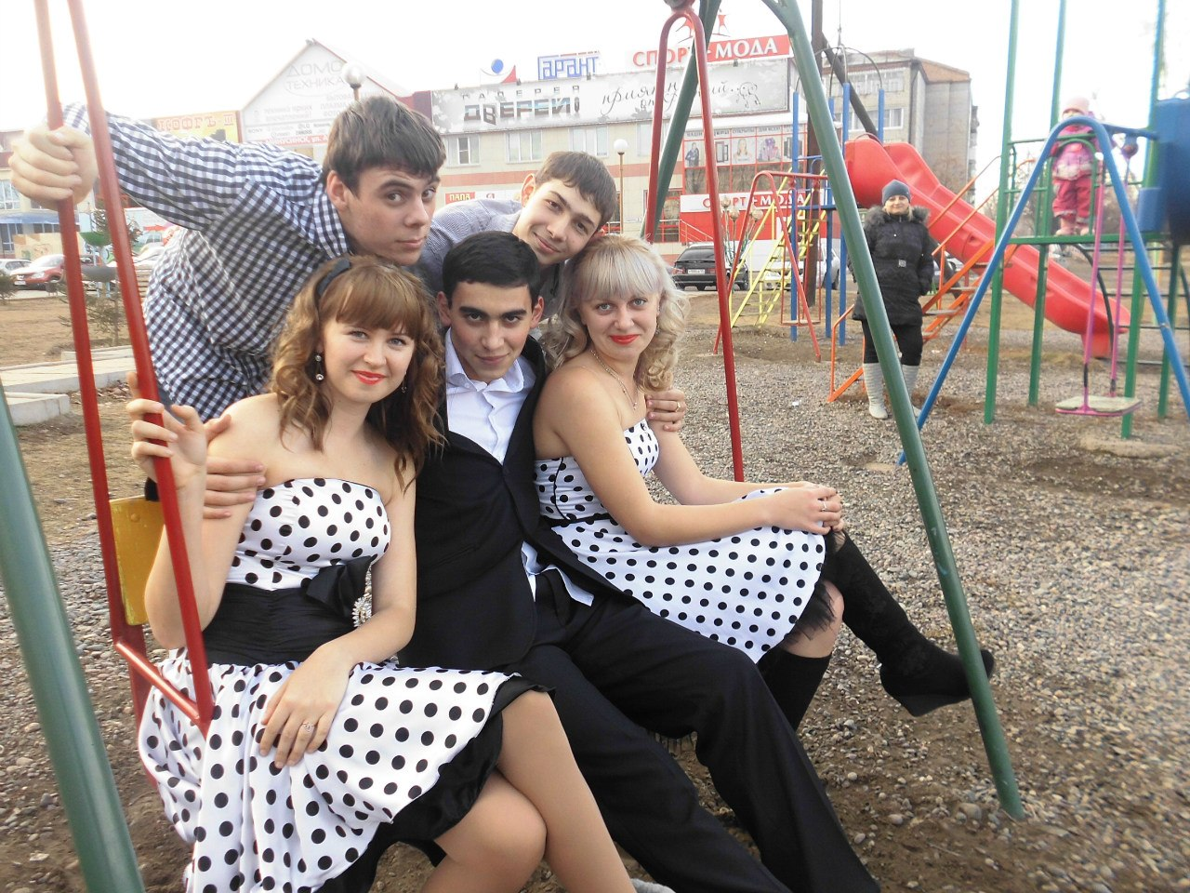
После концерта к Дню пожилого человека

Slide 14
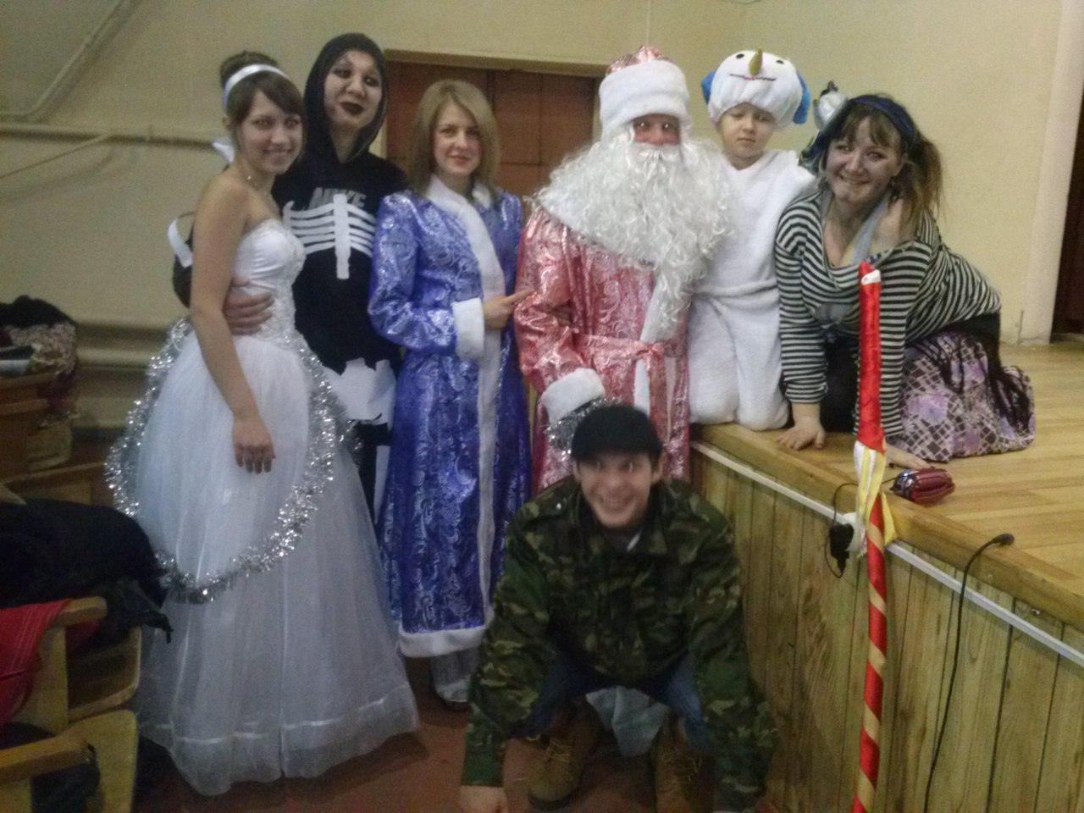
Новогодний концерт

Slide 15
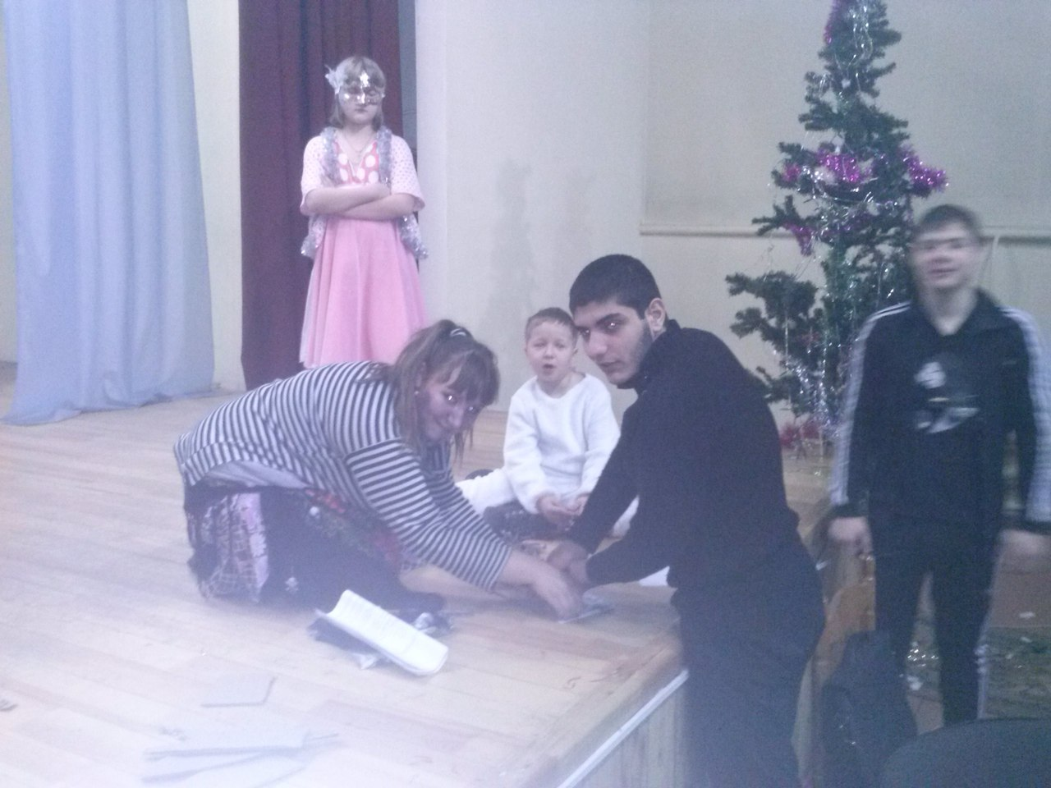
Подготовка Новогоднего концерта

Slide 16
